Slide 1
Taghaidhean a thaobh casg-gin
’S urrainn dhomh innse dè th’ ann an casg-gin.
’S urrainn dhomh na diofar sheòrsaichean casg-ghin a dh’fhaodadh daoin’ òga a chleachdadh ainmeachadh.
Tha fios agam far am faigh mi fiosrachadh agus comhairle bho sheirbheisean slàinte feiseil.

Slide 2
Carson a bhios daoine a’ cleachdadh casg-gin?
Nuair a bhios fireannach agus boireannach ri feise (a’ gabhail a-steach fireannach a’ cur a bhod ann am faighean a’ bhoireannaich) faodaidh am fireannach sìolachadh ann am faighean a’ bhoireannaich.
Ma choinnicheas an sìol ri ugh a’ bhoireannaich, faodaidh i fàs trom le pàiste.
Ma tha boireannach agus fireannach ri feise ach nach eil iad ag iarraidh pàiste, ’s urrainn dhaibh casg-gin a chleachdadh.

Slide 3
Cia mheud seòrsa casg-gin as aithne dhut?
A bheil ceistean agad mu chasg-gin?

Slide 4
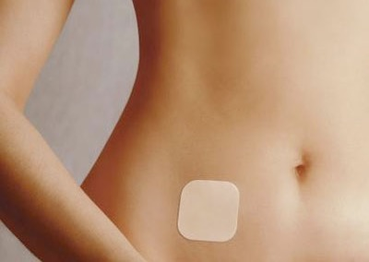
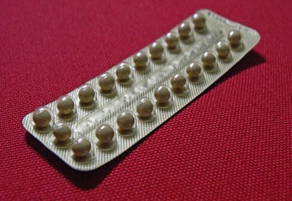
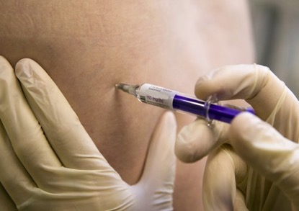
Casg-gin do bhoireannaich
Seo na seòrsaichean casg-gin
as bitheanta do bhoireannaich:
Pile casg-gin
Paidse
Iomplant
In-stealladh

Slide 5
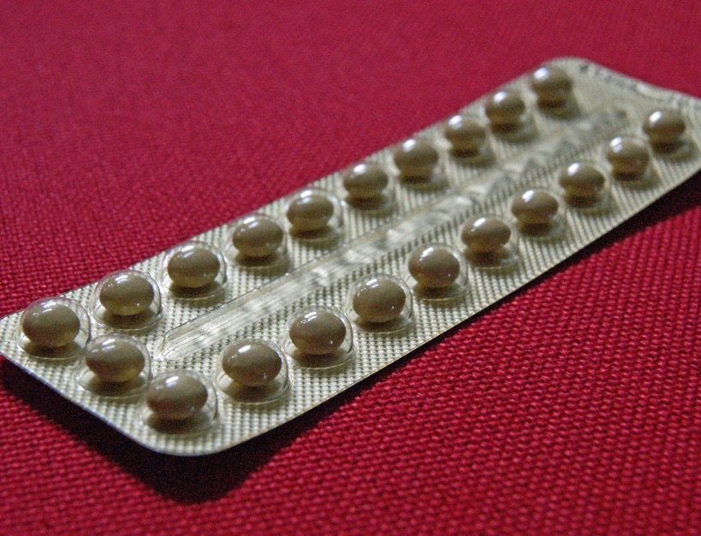
Pile casg-gin Tha diofar sheòrsaichean de dhrogaichean casg-gineamhainn ann.
Bidh e ag obair le bhith a’ leigeil hormòn a-steach don bhodhaig agad.
Tha am pile ri fhaighinn bho dhotair no clionaig slàinte feiseil.

Slide 6
Tha am pile còrr air 99% èifeachdach ann a bhith a’ casg leatromachd ma thèid an gabhail gu ceart.
Feumaidh tu cuimhneachadh pile a ghabhail a h-uile latha.
Tha am pile ri fhaighinn bho dhotair (GP) no clionaig slàinte feiseil.

Slide 7
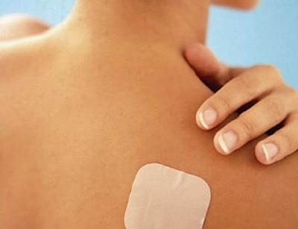
Paidse
'S e paidse stiogach a tha seo a bhios tu a’ cur air do bhodhaig.
Bidh e ag obair le bhith a’ leigeil hormòn a-steach dhan bhodhaig agad.

Slide 8
Mairidh gach paidse seachdain. Bidh an neach a’ cleachdadh a’ phaidse gach seachdain airson 3 seachdainean, agus an uair sin bidh seachdain shaor aca. Tha am paidse còrr ’s 99% èifeachdach ann a bhith a’ casg leatromachd.
Tha am paidse ri fhaighinn bho chlionaig slàinte feiseil.

Slide 9
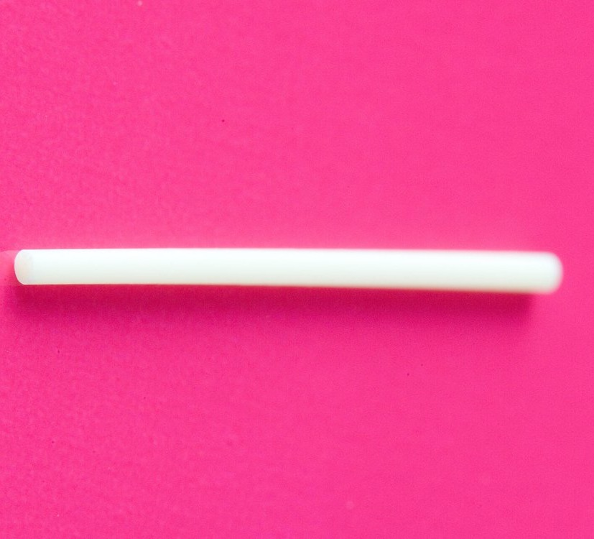
Iomplant
Slat bheag phlastaig a thathar a’ cur fon chraiceann air a ghàirdean.
Bidh e ag obair le bhith a’ leigeil hormòn dhan bhodhaig agad. Mairidh an iomplant suas ri 3 bliadhna.

Slide 59
Bidh an dotair ga chuir a-steach dhut.
Tha an implant còrr air 99% èifeachdach ann a bhith a’ casg leatromachd.
Às deidh 3 bliadhna, faodaidh an dotair a thoirt asad agus implant eile a chuir a-steach dhut.
Tha an implant ri fhaighinn bho dhotair (GP) no clionaig slàinte feiseil.

Slide 60
In-stealladh.
Tha in-stealladh ga thoirt seachad le banaltram aig ionad dotair no clionaig slàinte feiseil. No dh’fhaoite gun tèid in-stealladh a nì thu fhèin aig an taigh a thabhann dhut. Bidh an in-stealladh ag obair le bhith a’ leigeil hòrmon a-steach don bhodhaig agad.

Slide 61
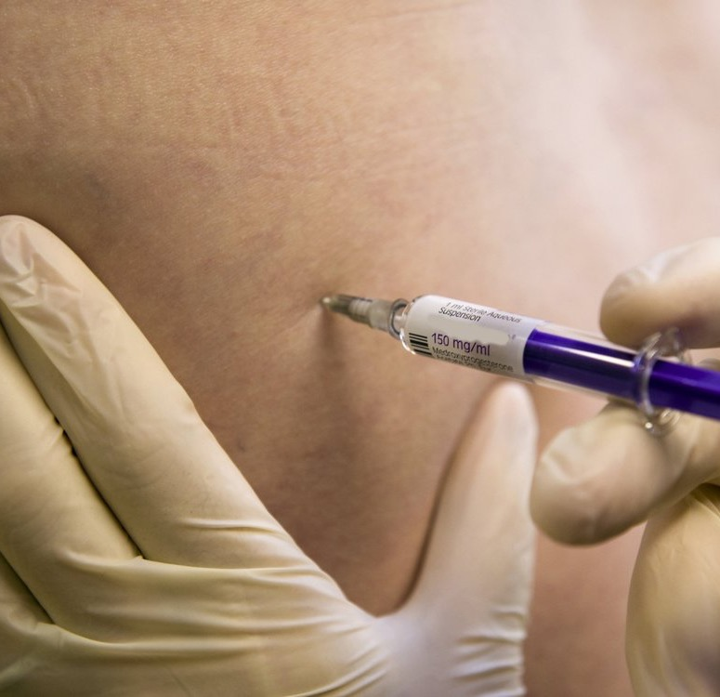
In-stealladh.
Faodar an in-stealladh a thoirt seachad gach 11 gu 14 seachdainean.
Mus bi na 14 seachdainean seachad feumaidh tu an ath in-stealladh fhaighinn.
Faodaidh an in-stealladh a bhith còrr ’s 99% èifeachdach ma gheibh thu e gu cunbhalach.

Slide 62
Bidh condoman a' dèanamh 2 rud:
Bidh iad a' dìon fireannaich agus boireannaich bho ghalaran a bhios air an sgaoileadh tro fheise.
Tha iad nan casg-gin (bidh iad a' cur stad air an sìol bho bhith a' coinneachadh ris an ugh).

Slide 63
Condoman fireann
Bidh condom ag obair le bhith a’ cruinneachadh an t-sìl-gin agus an sìol nuair a bhios an duine a’ sìolachadh rè feise.
Bidh seo a’ cur stad air an an t-sìl-gin agus an sìol bho bhith a’ siubhal suas tron fhaighein agus a’ coinneachadh ris an ugh.
Tha condoman 98% èifeachdach ann a bhith a’ casg leatromachd ma tha iad air an cleachdadh gu ceart.

Slide 64
Condoman boireann
Bidh condom boireannaich a’ toilleadh an taobh a-staigh an fhaighein.
Nuair a bhios an duine a’ cur a bhoid am broinn an fhaighein rè feise agus a’ sìolachadh, bidh an sìol-gin agus an sìol a’ cruinneachadh sa chondom.
Tha condoman boireann 95% èifeachdach ann a bhith a’ casg leatromachd ma thèid an cleachdadh gu ceart.

Slide 65
Càit am faighear condoman?
Gheibhear condoman an asgaidh ann am mòran àiteachan me clionaig fallaineachd feise ionadail agus sgeamaichean chondoman an asgaidh ionadail. Ann an cuid de dh’àiteachan gheibh sibh iad ann an clubaichean òigridh, ionadan coimhearsnachd no aig cothroman-tadhail dhaoin’ òga .
Faodaidh sibh condoman agus lube a cheannach ann an tòrr bhùithtean agus mòr-bhùthan.
Tha na condoman a gheibh sibh an asgaidh a cheart cho èifeachdach ris na feadhainn a cheannaicheas sibh.
Tha seirbheis chondoman an asgaidh ann. Faodaidh sibh a chleachdadh ma tha sibh fo aois 16.
CUIR A-STEACH FIOSRACHADH IONADAIL

Slide 66
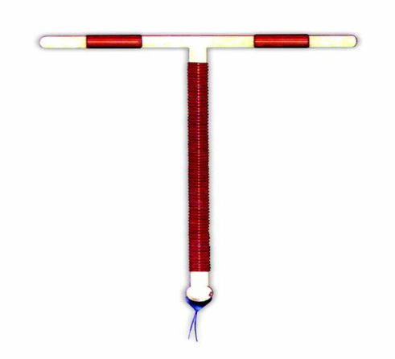
Casg-gin Èiginneach
’S dòcha gum bi feum agad air Casg-ghin Èiginneach ma bha thu ri feise gun dìon.
Tha feise gun dìon a’ ciallachadh feise gun chasg-ghin sam bith, no mura do dh’obraich a’ chasg-ghin mar bu chòir – mar eisimpleir ma shrac an condom.
’S ann airson cùisean eìginn a-mhàin a tha casg-ghin èiginneach.
Cha bu chòir a chleachdadh airson casg-ghin chunbhalach.
Tha dà sheòrsa casg-ghin èiginneach ann.

Slide 67
Am pile casg-ghin èiginneach
Gabhaidh cuid de phileachan an gabhail suas ri 72 uairean (3 latha) às dèidh feise.
Gabhaidh pileachan eile an gabhail suas ri 120 uairean (5 latha) às dèidh feise.
Tha am pile casg-ghin èiginneach ag obair nas fheàrr mar as luaithe a ghabhas tu e às dèidh feise.

Slide 68
Casg-ghin Èiginneach: An IUD (Coil)
Uaireannan bithear a’ gabhail an coil air an IUD.
’S e uidheam beag dèante le plastaig agus copair a tha seo a tha air a chur a-steach dhan mhachlaig.
Feumaidh nurs no dotair seo a dhèanamh.
Bu chòir an I.U.D a chur a-steach an taobh a-staigh do chòig latha às dèidh feise.
Tha an IUD ag obair nas fheàrr mar as luaithe a thèid a chur a-steach às dèidh feise.

Slide 69
Casg-gin Èiginneach
Gheibhear casg-gin èiginneach an asgaidh.
Gheibh thu am pile casg-gin èiginneach bho chlionaig slàinte feiseil no bho bhùth ceimigeir ionadail.
Gheibh thu IUD/coil air a chur a-steach ann an clionaig slàinte feiseil.

Slide 70
Birth Control Basics: Condoms, The Pill and Patch
(faid 2 mhion. 9)
https://youtu.be/50vmQzjRkuk

Slide 71
Cò air a tha uallach airson casg-gin?

Slide 72
Cò air a tha uallach airson casg-gin?
“Bhithinnsa a’ gabhail ris gun robh iadsan (an nighean) a’ cleachdadh casg-gin”.
“Tha balaich dìreach an dùil gum bi nigheanan a’ cleachdadh casg-gin”.
“Cha bhith cuid de dhaoine a’ cleachdadh dad agus iad a’ smaoineachadh nach tachair leatromachd gu bràth”.

Slide 73
Cò air a tha uallach airson casg-gin?
“Tha mise a’ smaoineachadh gu bheil e na uallach dhan dithis le chèile. Tha mi a’ smaoineachadh gu bheil e ceart gu leòr do nigheanan diùltadh a bhith ri feise, agus balaich cuideachd, mura h-eil an cèile airson gum bi iad air an dìon. Feumaidh sibh dèiligeadh ris an uallaich còmhla agus ris na thachras ma thèid e ceàrr (me fàs trom le pàiste)”.

Slide 74
Cò air a tha uallach airson casg-gin?
’S e an rud as cudromaiche a chuidicheas le bhith a’ dèanamh cinnteach gu bheil daoine òga a’ planadh agus a’ cleachdadh casg-gin a bhith a’ bruidhinn mu dheidhinn còmhla.” (Nursaichean Slàinte Feise)

Slide 75
Puingean cudromach
’S e an aon dòigh air casg a chuir air leatromachd gun a bhith ri feise steachail no tro bhith a’ planadh agus a’ cleachdadh casg-gin.

Slide 76
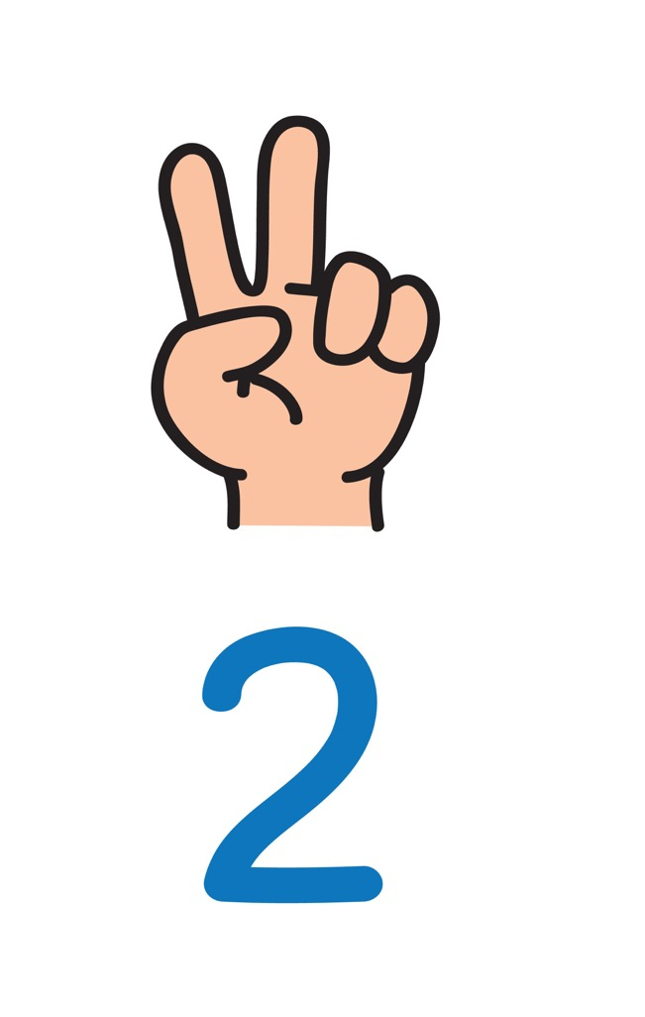
Tha còir aig daoine òga air fiosrachadh agus air casg-gin agus condoman fhaighinn.
Faodaidh tu a dhol gu clionaig no tadhal air an dotair agad agus bruidhinn mu dheidhinn casg-gin mus tòisich thu ri feise.
Notes:
Lots of places don’t have young person’s drop ins for condoms etc.

Slide 77
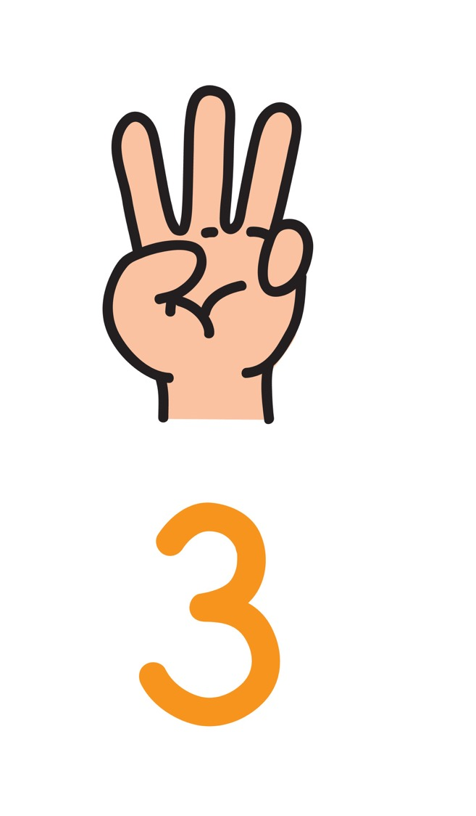
Tha e cudromach bruidhinn ri do chèile mu dheidhinn casg-gin agus/no condoman.
Tha e cudromach bruidhinn air a’ chasg-gin a chleachdas sibh mus bi sibh ri feise agus gun a bhith a’ smaoineachadh gur e uallach an neach eile a th’ ann .
Faodaidh boireannaich agus fireannaich uallach a ghabhail airson deagh roghainnean a dhèanamh a thaobh casg-gin.

Slide 78
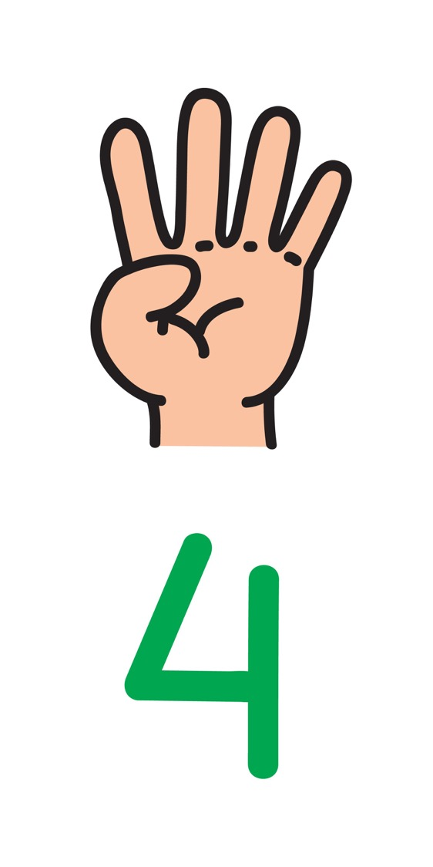
Cha toir casg-gin dìon dhuibh bho STIan - bu chòir dhuibh condom a chleachdadh cuideachd.

Slide 79
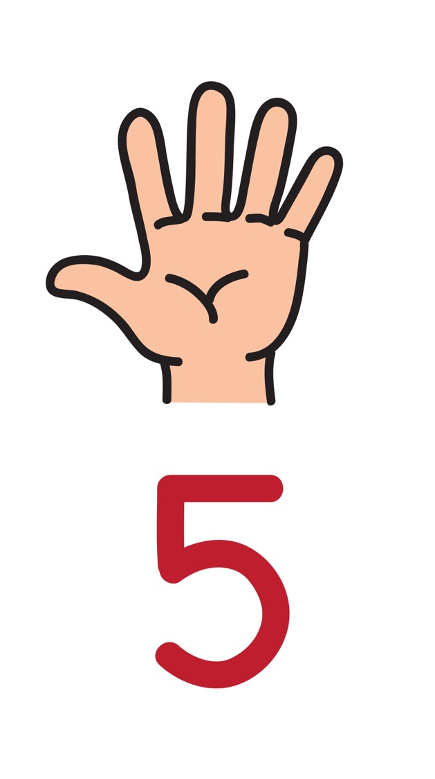
Ma bhios na còmhraidhean seo agaibh ro-làimh, bidh feise nas socraiche, nas sàbhailte agus nas tlachdmhoire dhuibh.

Slide 80
Cuimhnich cho cudromach ’s a tha aonta.
Ged a bhiodh cuideigin air casg-gin no condoman a chur air dòigh chan eil sin a’ ciallachadh gu bheil iad ag iarraidh a bhith ri feise.
Tha e a’ ciallachadh gu bheil iad a’ coimhead romhpa.
Feumaidh sibh fhathast an aire a thoirt gu bheil aonta ann.

Slide 81
Na seirbheisean slàinte feiseil ionadail againn, clionaigean agus bùithtean ceimigeir:
(Cuir fiosrachadh na sgìre agaibh an seo)

Slide 82
Bheir sinn sùil air ais agus nì sinn ruith-thairis: Dè na ceistean a bh’ agaibh mu chasg-gin? An d’ fhuair sibh freagairt?

